Slide 1
ОБЩЕСТВО ОГРАНИЧЕНОЙ ОТВЕТСВЕННОСТИ
«СЕМЬ ГНОМОВ»
Проект дидактического пособия
Правила
Дорожного
Движения:
Лепбук «Дорожная азбука»
Выполнила : воспитатель Л.В. Артёмкина

Slide 2
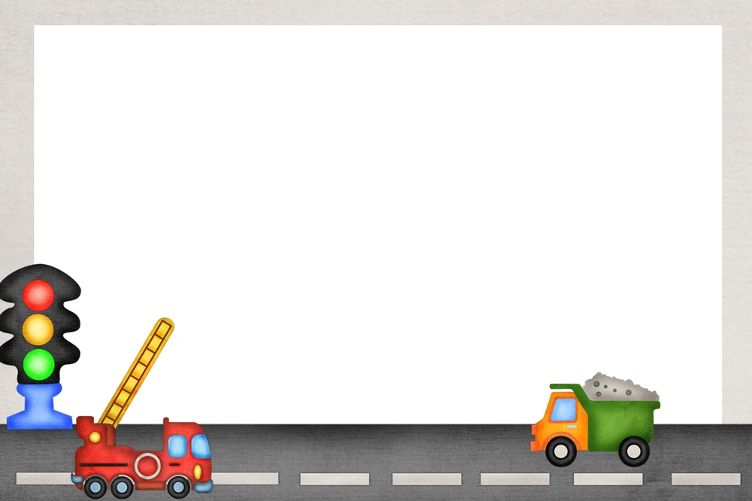
Актуальность проекта:
Лэпбук- это книжка-раскладушка, в которую помещены материалы на одну тему.
Дидактическое пособие «Дорожная Азбука» является средством развивающего обучения, предполагает использование современных технологий: технологии организации коллективной творческой деятельности, коммуникативных технологий, технологии проектной деятельности, игровых технологий.
Актуальность данного пособия обусловлена статистикой свидетельствующей о росте детского дорожно-транспортного травматизма. Важно не только оберегать ребенка от опасности, но и готовить его к встрече с возможными трудностями, формировать представление о наиболее опасных ситуациях, о необходимости соблюдения мер предосторожности, а также прививать навыки безопасного поведения на улице и в транспорте.
Чаще всего Правила дорожного движения очень сложно привить, потому что они не увлекают ребенка, они ему не интересны. Поэтому предлагаю вам дидактическое пособие для обучения детей Правилам Дорожного Движения!
Пособие многофункциональное, трансформируемое, мобильное, удобное как для детей, так и для педагога.
.

Slide 3
Цель проекта:
Закрепление у детей старшего дошкольного возраста навыков безопасного поведения на улицах и дорогах города посредством использования лэпбука «Дорожная азбука».

Slide 4
Задачи проекта:
Совершенствовать и закреплять знания детей о правилах безопасного поведения на дорогах.
Формировать у детей дошкольного возраста основы дорожной безопасности, навыки предвидении опасных дорожных ситуаций.
Развивать у детей необходимые качества, такие как внимание, память, мышление, координация движений, реакция на опасность.
Воспитывать в детях юных пешеходов, владеющих дорожной азбукой и правилами безопасного поведения на дороге.

Slide 5
Ожидаемый результат
Дети овладели базовыми правилами поведения на дороге.
Умеют предвидеть и разрешать опасные дорожно-транспортные ситуации.
У детей сформированы самостоятельность и ответственность в действиях на дороге.
Сформирован устойчивый познавательный интерес.
Сформирована культура поведения в процессе общения с дорогой.
Привиты устойчивые навыки безопасного поведения в любой дорожной ситуации.

Slide 6
Новизна проекта:
Лэпбук отвечает всем требованиям ФГОС ДО к предметно-развивающей среде.
Что такое лэпбук?
Лэпбук — интерактивная, тематическая папка.
Лэпбук – разновидность метода проекта. Создание лэпбука содержит все этапы проекта: -выбор темы в исходя из проблемной ситуации
-предварительная работа составление плана
-предлагаемый результат
-практическая часть
-подведение итогов.
Лэпбук – активизирует у детей интерес к познавательной деятельности, помогает детям лучше понять и запомнить информацию
Лэпбук – позволяет сохранить собранный материал.
Зачем нужен лэпбук?
Лэпбук помогает ребенку лучше понять и запомнить материал по изучаемой теме.
Это отличный способ для повторения пройденного.Ребенок учится самостоятельно собирать информацию.
Лэпбук хорошо подойдет для занятий в группах, где одновременно обучаются дети разных возрастов.

Slide 7
Дидактические игры и пособия

Slide 8
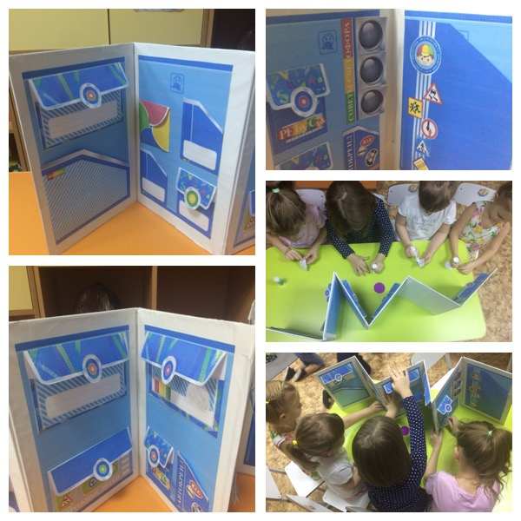
Процесс изготовления лепбука

Slide 9
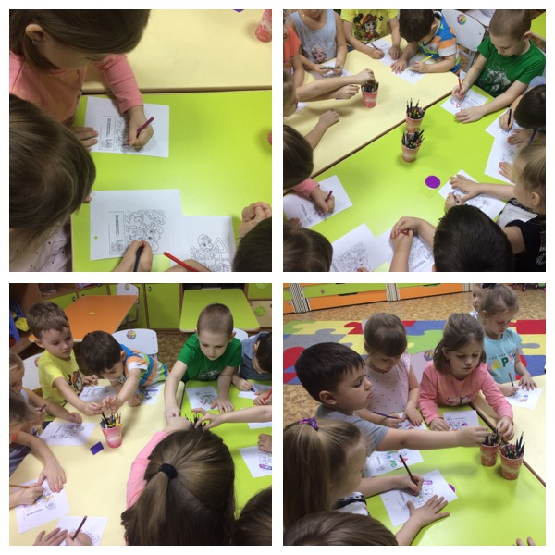
«Раскраски»-дети выбирают картинку, раскрашивают, одновременно закрепляем правила дорожного движения, развиваем воображение, мелкую моторику.

Slide 10
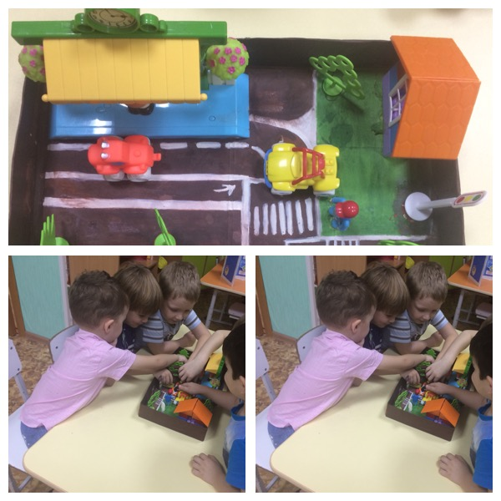
Макет «Правила Дорожного Движения»

Slide 11
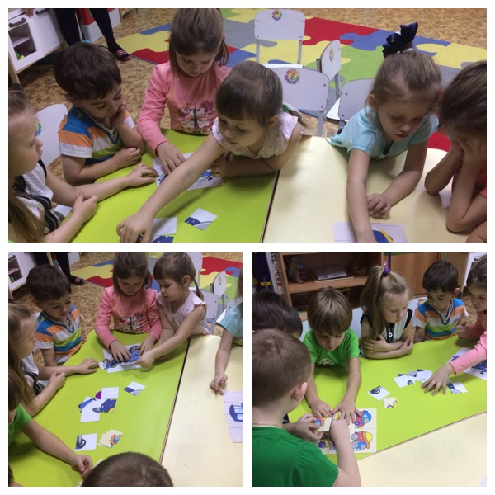
«Собери машинку» - развиваем восприятие, закрепляем название машин

Slide 12
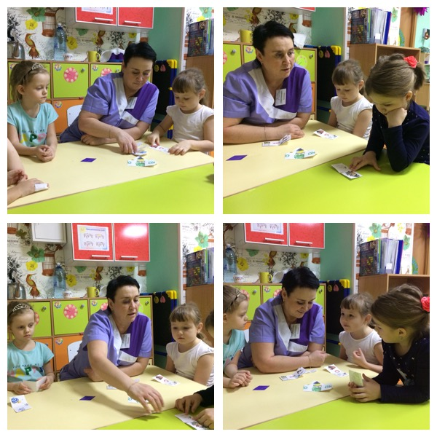
Разгадываем ребусы

Slide 13
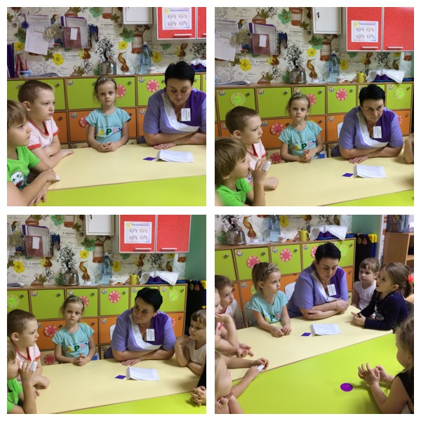
Закрепляем знание о правилах дорожного движения с помощью стихов и загадок.

Slide 14
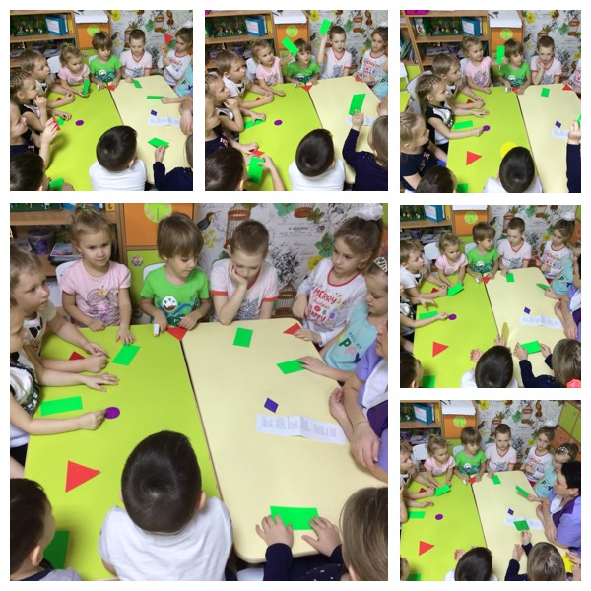
Дидактическая игра «Светофор»

Slide 15
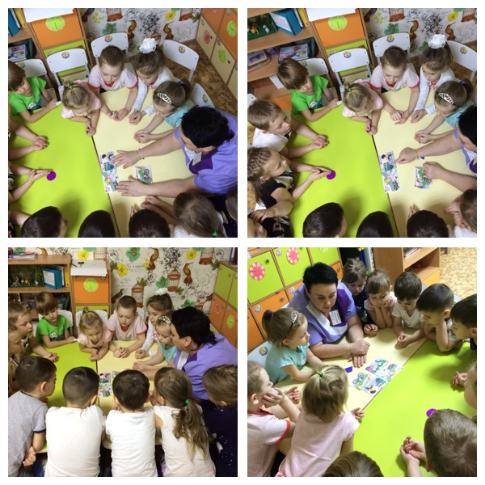
Учимся по картинкам как нужно и как нельзя переходить дорогу

Slide 16
Используемая литература
«Воспитание безопасного поведения дошкольников на улице»
Хромцова Т.Г. – М.: Центр педагогического образования, 2007.
«Как обеспечить безопасность дошкольников»
К. Ю. Белая и др. – М.: Просвещение, 2001.
«Как себя вести на улице».
Книга для дошкольников, воспитателей д/сада и родителей. К. Ю. Белая, В. Н. Зимонина, Л. А. Кондрыкинская и др. - М.: Просвещение, 2005.
Учебно-методическое пособие по основам безопасности жизнедеятельности детей старшего возраста .
Н. Н. Авдеева, О. Л. Князева, Р. Б Стеркина – «ДЕТСТВО-ПРЕСС», 2002
Художественная литература и дидактические пособия

